Slide 1


Slide 2

Модуль 3. Самостійність (Повторення)

Slide 3

Давайте пригадаємо:
Що таке мрії і чому вони корисні?

Slide 4

Чому потрібно ставити цілі?
Як зробити так, щоб Зла Золота рибка правильно зрозуміла твою ціль?

Slide 5
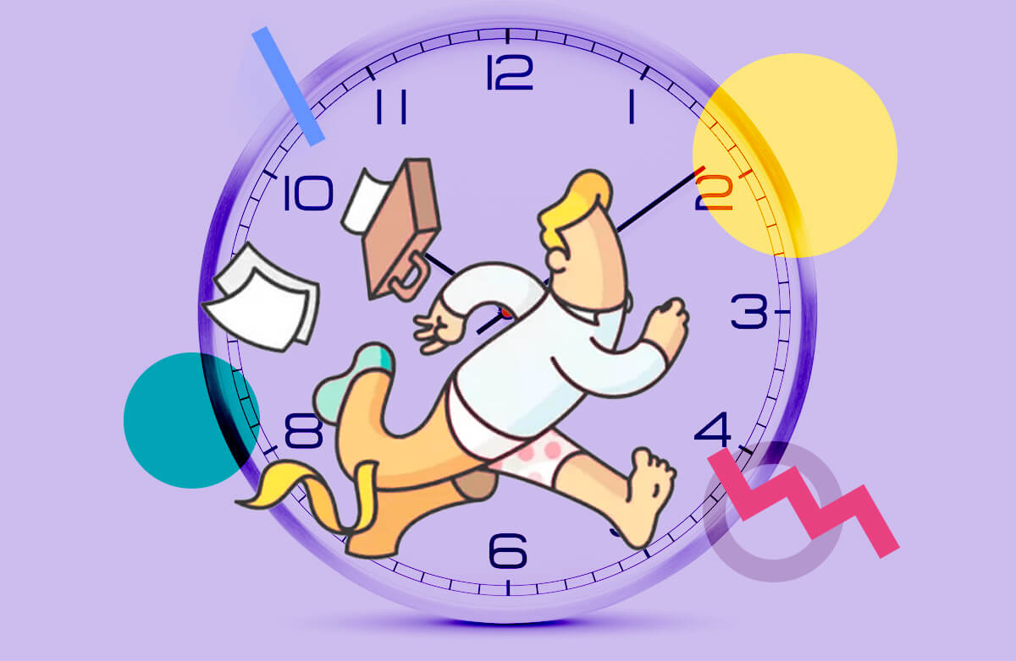
Планування дня - чому це може бути корисно для досягнення цілей?

Slide 6

Розподіліть свої справи
Термінові і важливі справи | Термінові, але не важливі справи
Не термінові, але важливі справи | Не термінові і не важливі справи

Slide 7
#
SWOT аналіз Особистості
+
Сильні сторони | Слабкі сторони
Можливості | Загрози

Slide 8
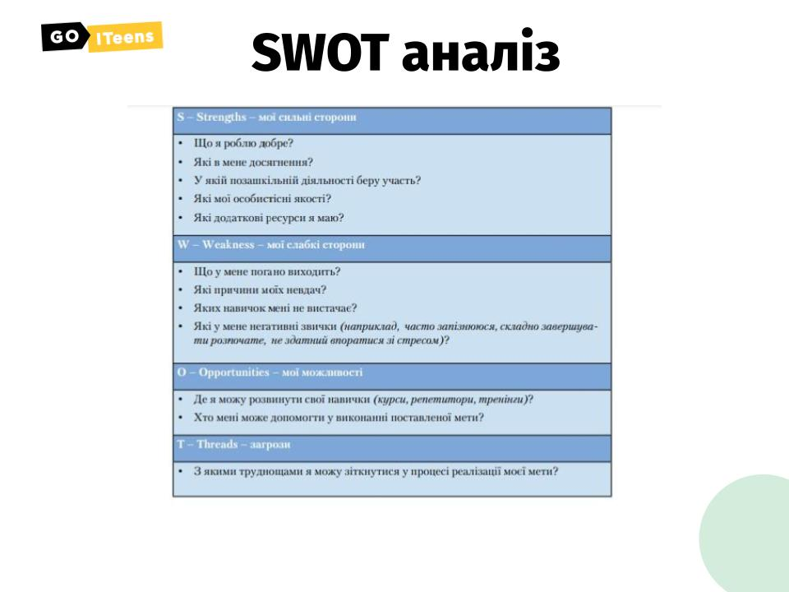
#
+

Slide 9

Мої пожирачі часу
Чи завжди ми ефективно витрачаємо час?
Що пожирає твій час?

